Slide 1

Arduino Software (IDE)

Slide 2
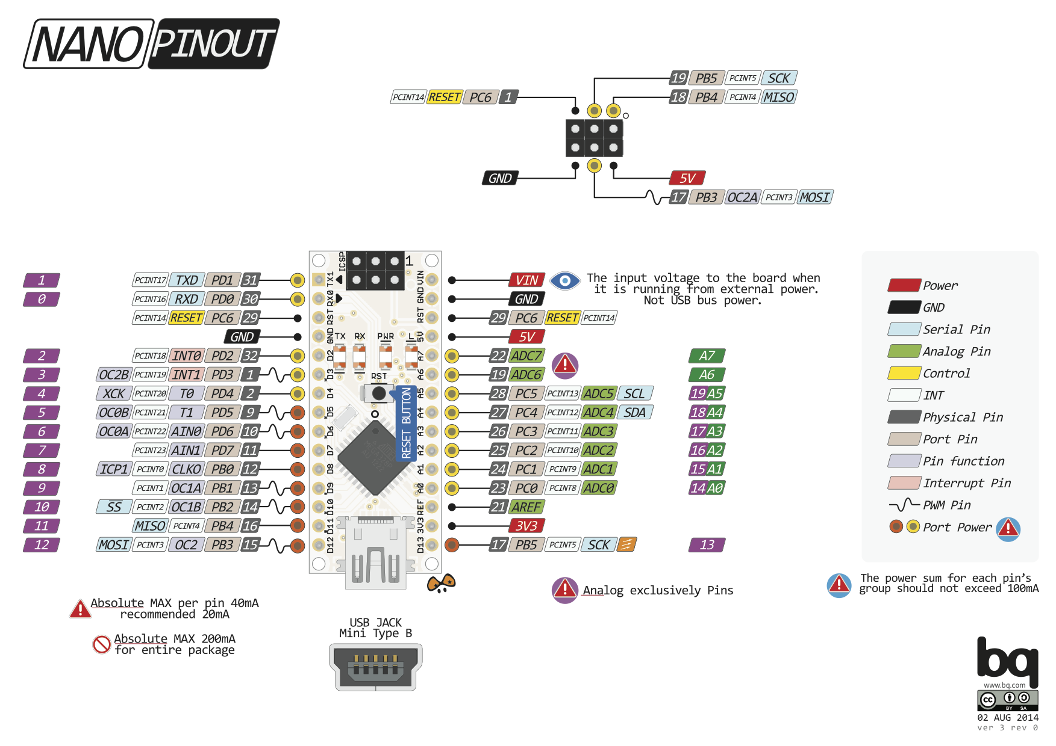
Arduino Nano

Slide 3
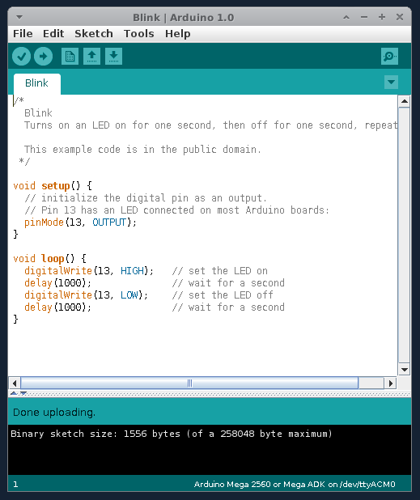
Arduino IDE
Arduino IDE jest dostępne na arduino.cc jako wersja standalone.
Arduino IDE zawiera kompilator, programator, biblioteke Arduino.h i sporo bibliotek dla popularnych podzespołów i przykładów.
Arduino IDE ma kolorowanie składni.
Arduino IDE nie ma uzupełniania nazw zmiennych i funkcji i nie daje ławo dostępu do nagłówków klas i funkcji.
Notes:
IDE dostarczane przez twórców arduino
Wygodne na początek.
Łatwo dokłada się nowe biblioteki i przykłady z netu.

Slide 4
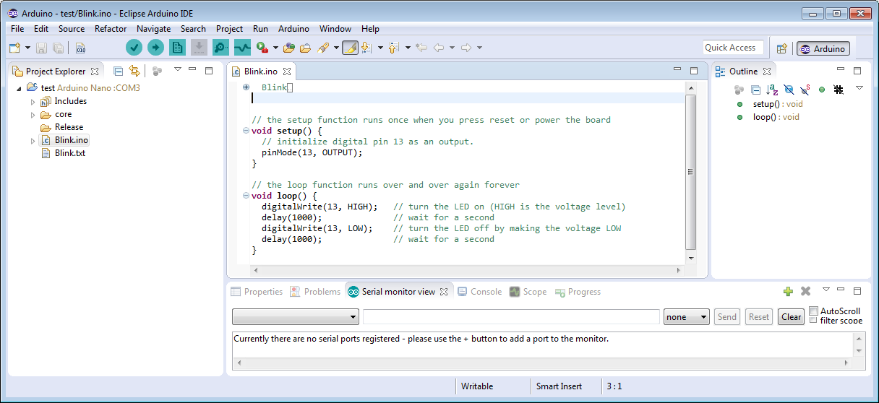
Eclipse Arduino IDE
Eclipse Arduino IDE jest dostępne na eclipse.baeyens.it
Eclipse Arduino IDE zawiera kompilator, programator, biblioteke Arduino.h i sporo bibliotek dla popularnych podzespołów i przykładów.
Eclipse Arduino IDE ma kolorowanie i uzupełnianie składni.
Notes:
IDE dostarczane przez twórców arduino
Wygodne na początek.
Łatwo dokłada się nowe biblioteki i przykłady z netu.

Slide 5
Arduino – struktura „main”
#include <Arduino.h>
void setup() {
// ...
}
void loop() {
// ...
}
Program dla Arduino importuje bibliotekę <Arduino.h> i składa się z dwóch funkcji: setup() i loop().
Funkcja setup() uruchamiana jest raz po starcie lub resecie Arduino.
Funkcja loop() uruchamiana jest w nieskończonej pętli.
Notes:
Funkcja main Arduino wygląda następująco:
int main(void)
{
init();
initVariant();
setup();
for (;;) {
loop();
if (serialEventRun) serialEventRun();
}
return 0;
}

Slide 6
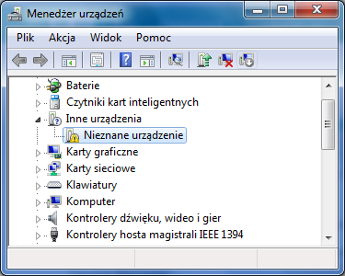
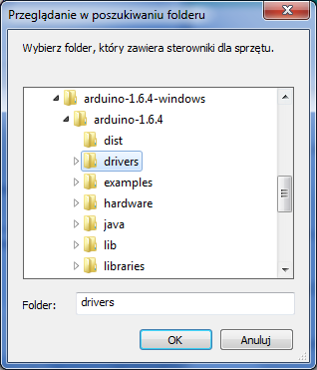
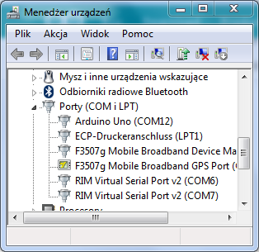
Arduino – instalacja drivera
Nieznane urządzenie > Aktualizuj oprogramowanie sterownika... > Przeglądaj mój komputer w poszukiwaniu oprogramowania sterownika

Slide 7
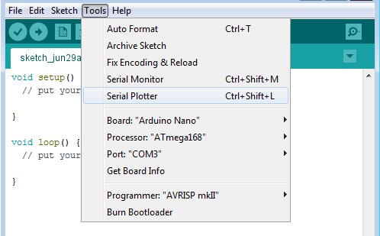
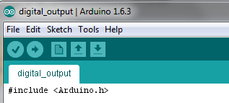
Arduino IDE – kompilacja i wgrywanie
Wybieramy rodzaj płyty Tools>Board>Arduino Uno
TODO install driver
Wybieramy port Tools>Serial Port>COMX
Kompilacja Sketch>Verify/Compile
Wgranie File>Upload

Slide 8
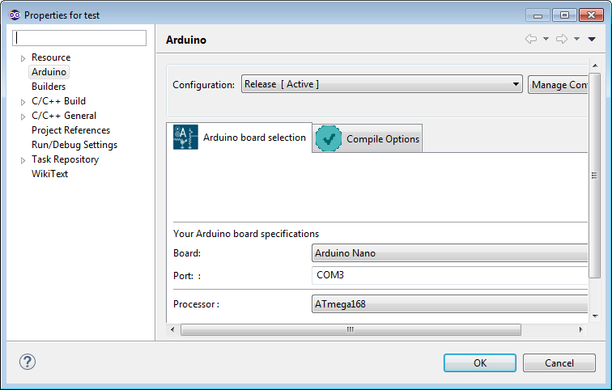
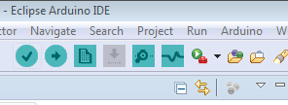
Eclipse Arduino IDE – kompilacja i wgrywanie
Wybieramy rodzaj płyty Project>Properties>Arduino>Arduino Nano
Wybieramy port Project>Properties>Arduino>COMX
Wybieramy typ procesora Project>Properties>Arduino>ATmega168
Kompilacja Arduino>Verify
Wgranie Arduino>Upload Sketch

Slide 9
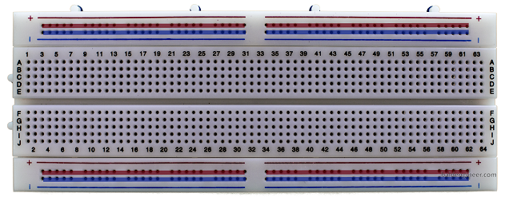
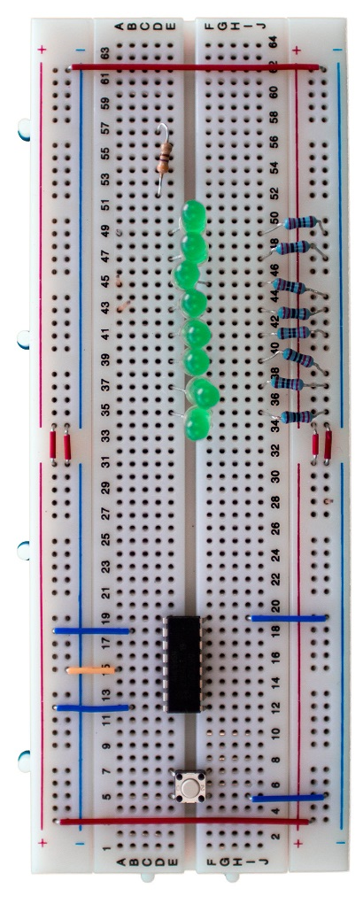
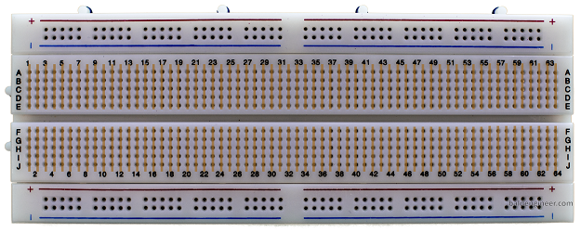
Breadboard – płytka do prototypowania
Szyny zasilania
Szyny podzespołów
http://www.baldengineer.com/electronics-introduction-to-breadboards.html

Slide 10
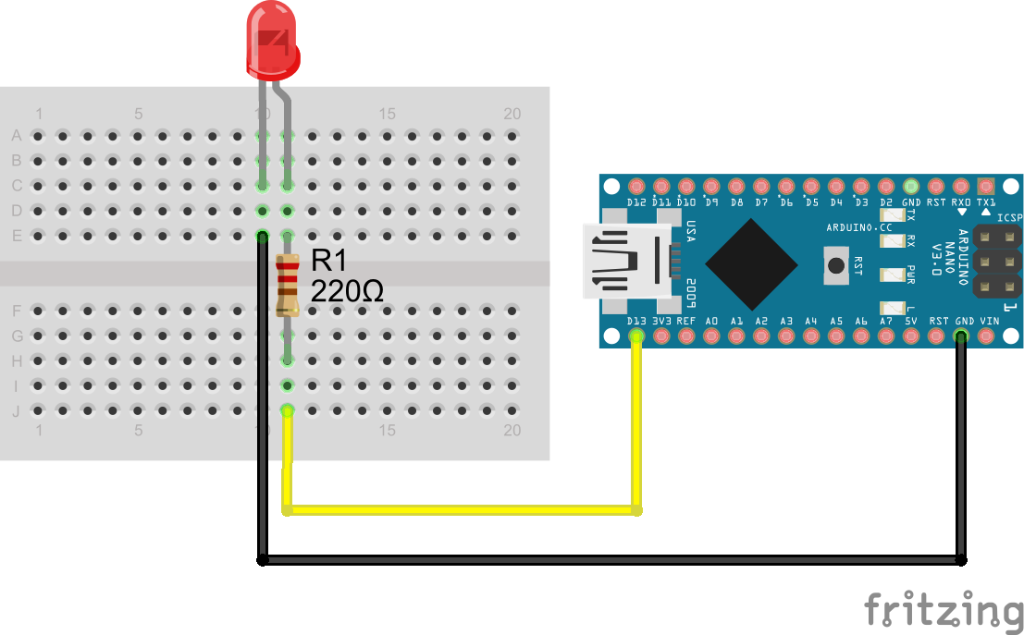
Arduino – cyfrowe wyjście
13
GND

Slide 11
Arduino – cyfrowe wyjście
#include <Arduino.h>
void setup() {
pinMode(13, OUTPUT);
}
void loop() {
digitalWrite(13, HIGH);
delay(1000);
digitalWrite(13, LOW);
delay(1000);
}
pinMode(pin, mode) mode: INPUT, OUTPUT, INPUT_PULLUP konfiguracja cyfrowego wtyku
digitalWrite(pin, value) value: HIGH, LOW ustawianie wartości cyfrowego wtyku
delay(ms) zatrzymanie programu na czas określony w parametrze (milisekundy)

Slide 12
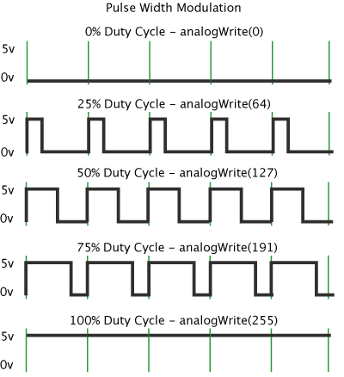
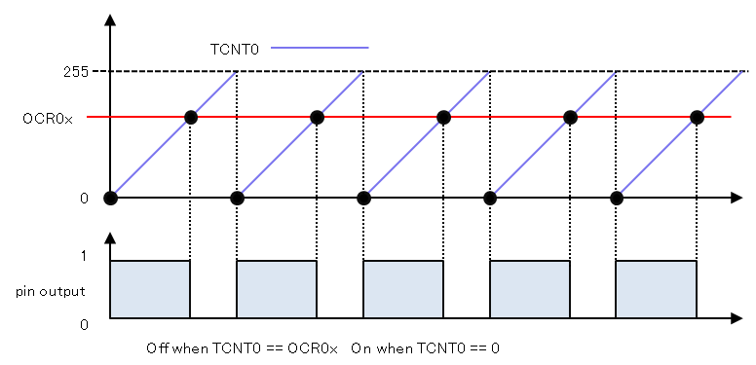
Arduino – Pulse-width modulation (PWM)
Częstotliwość sygnału PWM na Arduino to najczęściej około 490 Hz.

Slide 13
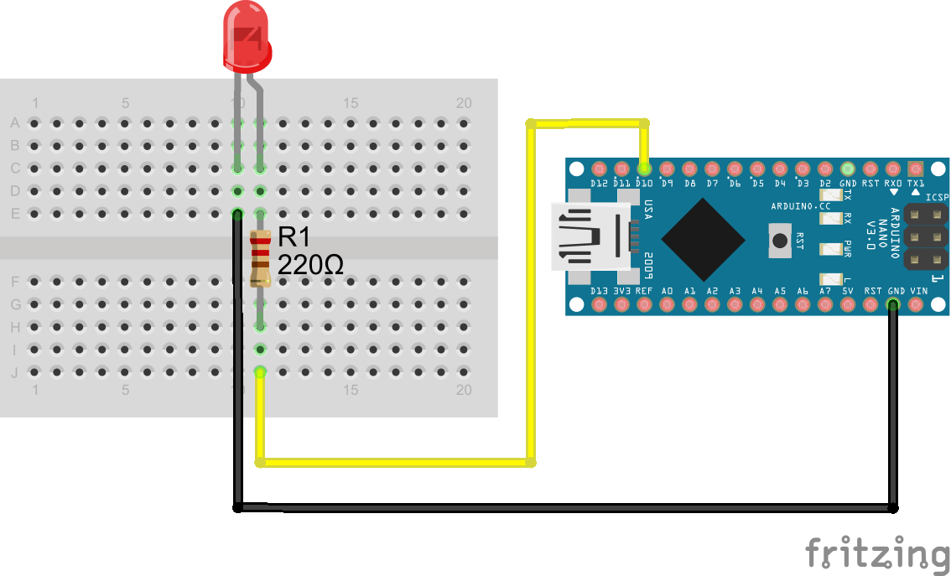
Arduino – PWM
10
GND

Slide 14
Arduino – PWM
#include <Arduino.h>
void setup() {
pinMode(10, OUTPUT);
Serial.begin(9600);
}
void loop() {
char c = 0; String s;
do {
if (Serial.available()) {
c = Serial.read(); s += c;
}
} while(c != '\n');
int v = s.toInt();
analogWrite(10, v);
Serial.println(v);
}
Serial.println(value) wysłanie danych w postaci ASCII
Serial.read() odczytanie jednego znaku
Serial.begin(value) ustala prędkość przesyłu danych
Serial.available() sprawdza ilość znaków do odczytania
analogWrite(pin, value) ustala wypełnienie cyfrowego wtyku z PWM, 0=0%, 255=100%

